Slide 1


第8课 拿来主义

Slide 2
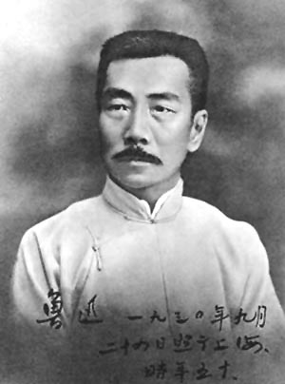

关于杂文
杂文古已有之，到20世纪20-30年代，经过鲁迅的倡导和垂范，成为独立的文体。
杂文是短小的文艺性社会评论。它既是说理的，又具有文学的因素。它短小精悍，以幽默、讽刺的文笔，鞭挞丑恶，针砭时弊，求索真理，剖析人生。好的杂文，被誉为“匕首”或“投枪”。

Slide 3
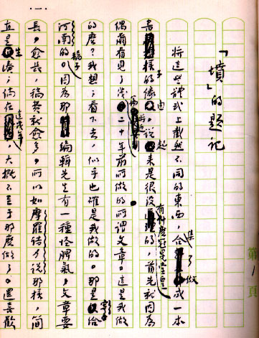

Slide 4
自读课文，研读下列问题：
1. “拿来主义”是鲁迅先生创造的词语。“拿来主义”的内容是什么？

Slide 5
请用课文回答？
我们要运用脑髓，放出眼光，自己来拿！
我们要或使用，或存放，或毁灭。
请用你自己的话来回答？
取其精华，弃其糟粕。
批判地继承。

Slide 6
2、我们应该怎样拿来？

Slide 7
立
孱头
拿来主义
反面做法
昏蛋
比喻论证
废物
对比
鱼翅
占有
鸦片
正面做法
烟枪灯
挑选
姨太太

Slide 8
3、如何理解文章的最后总结？
对待文化遗产,我们应该怎么办?
要“拿来”!
怎样“拿来”?
或使用,或存放,或毁灭
拿来”有何意义?
建设民族新文化
怎样才能“拿来”?
沉着,勇猛,有辨别,不自私
拿来”的最终目的是什么?
创新

Slide 9
4、第7自然段用了“所以”一词表示结果，而“原因”又是什么呢？为什么对文化遗产必须采取“拿来”的态度呢？

Slide 10
破
盲目自大、媚外卖国的心态
只是给予
不想取得
送去主义
疯了
尼采
类比
拿来
磕头贺喜
地大物博
慷慨大度
中国
奴性
残羹冷炙

Slide 11
破
送一批古董到巴黎展览
闭关主义
送去主义
必然结果
捧着古画新画“发扬国光”
拿来
亡国
送梅兰芳催进“象征主义”
排外
媚外

Slide 12

5、本文的论证思路是什么？
先讲闭关主义和送去主义，之后再提出拿来主义
因果论证
闭关主义
排外
误国
因为
送去主义
媚外
卖国
因为闭关主义、送去主义都不好，所以只能拿来主义
拿来主义
所以

Slide 13

先破错误的观点,再提出相对的正确的观点,先破后立。
闭关主义
破
送去主义
对比论证
对
立
立
拿来主义

Slide 14
小结层次
第一部分（1—4）：揭露批判“送去主义”的实质及其严重后果。
第二部分（5—9）：阐明“拿来主义”的基本观点，批判对待文化遗产的错误观点。
第三部分（10）：总结全文，指出实行“拿来主义”的人应具有胆识和品质，以及“拿来主义”对于创造民族新文化的重要意义。

Slide 15
6、文章运用了哪些论证方法？

Slide 16
7、以“真情”为话题，运用比喻论证写一个精彩段落。
游子的千层底里缝进的是亲情，黄鹤楼上遥望不归的是友情，千里孤坟埋不住的是爱情。敢问世间情为何物？情是人生的灵魂，是人生妙章中最重要的一笔。没有亲情，犹如酷寒的冬季没有结束的日期；没有友情，犹如漂泊不定的小舟没有避风的港湾；没有爱情，犹如黑夜里的寒月没有温暖和光明。

Slide 17
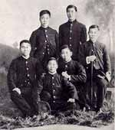
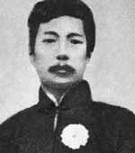
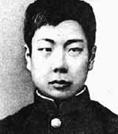
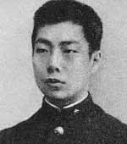
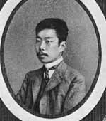
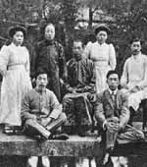
青年时期的鲁迅

Slide 18
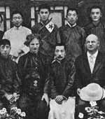
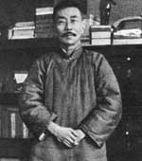
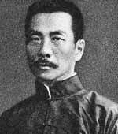
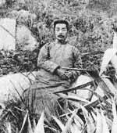
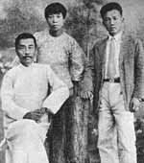
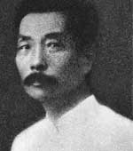
中年时期的鲁迅

Slide 19
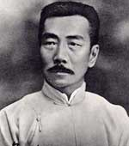
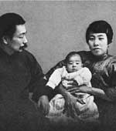
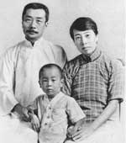
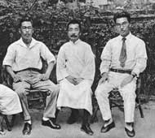
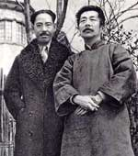
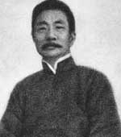
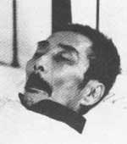
晚年时期的鲁迅

Slide 20
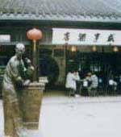
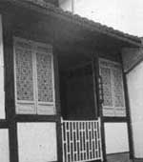
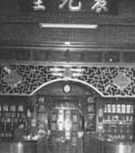
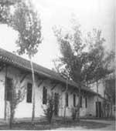
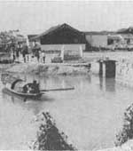
鲁迅生活过的地方

Slide 21
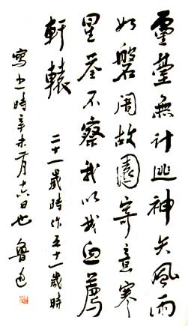
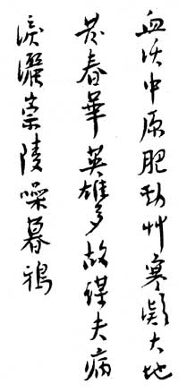
鲁迅手稿

Slide 22
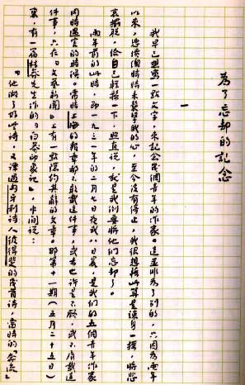
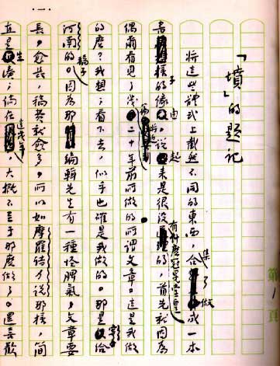
鲁迅手稿

Slide 23


